Slide 1

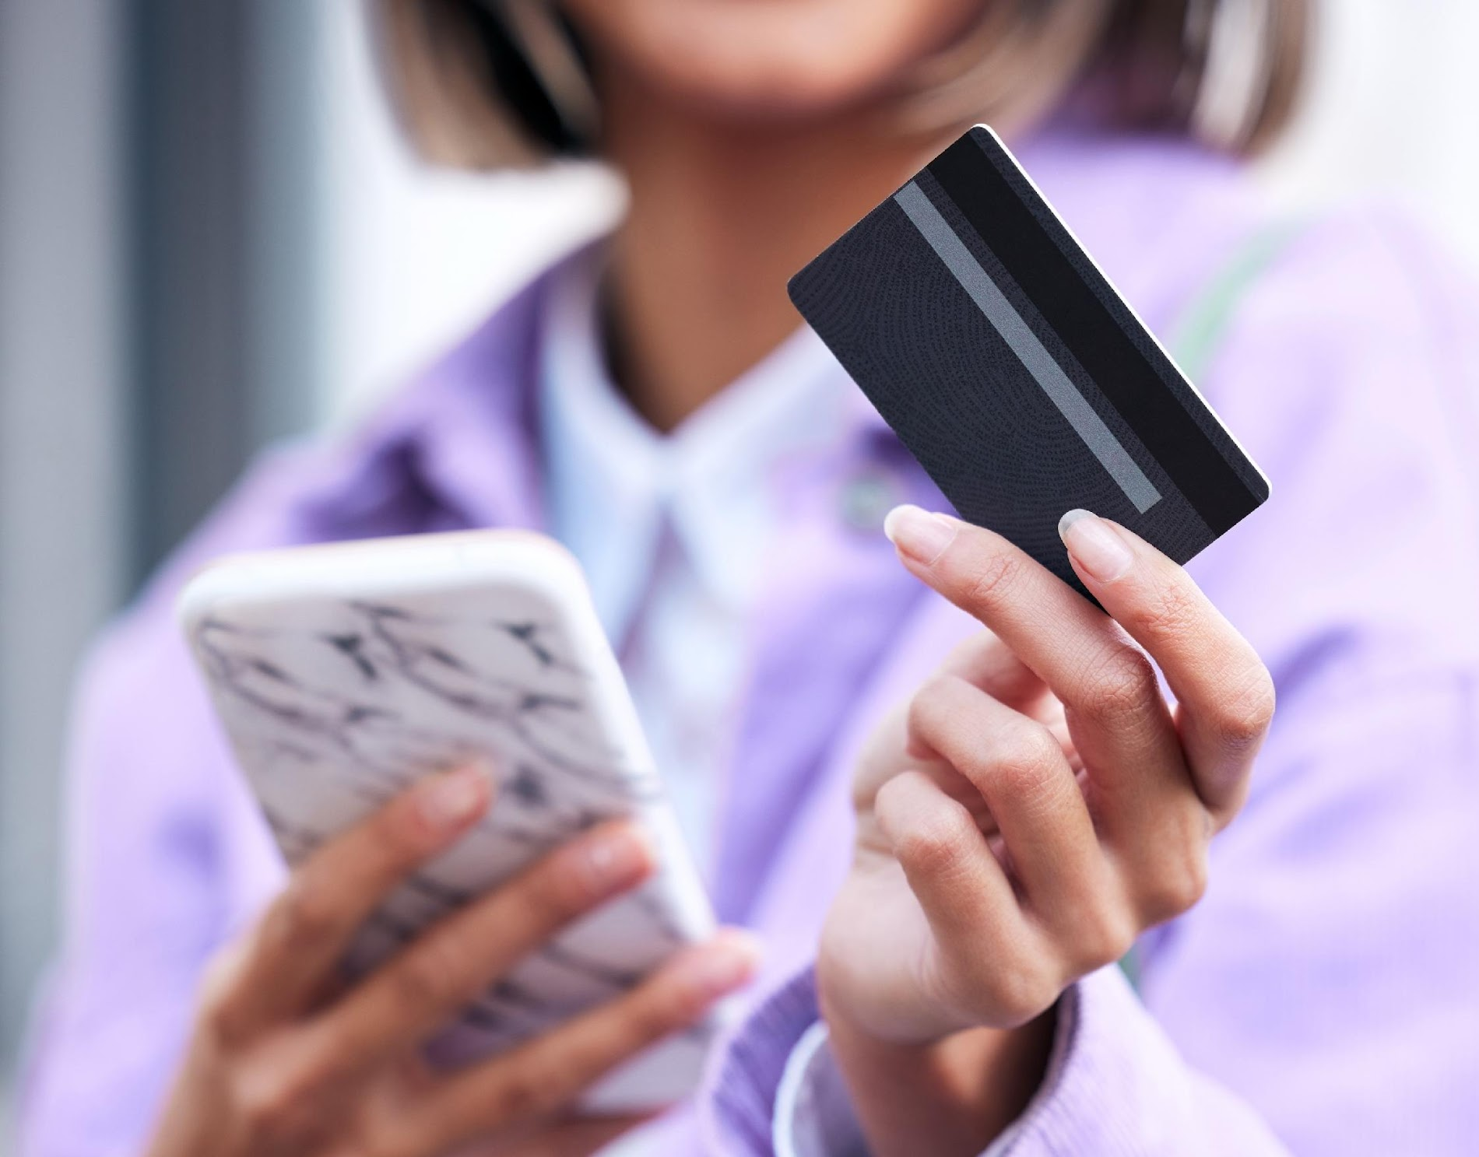

MAYO 2026
CÓMO LES GUSTA
COMPRAR A LOS CHILENOS

Slide 2

OBJETIVO GENERAL
De cara a uno de los eventos más relevantes del comercio online (Cyber Day), quisimos dimensionar el rol que hoy juega la omnicanalidad en la experiencia de compra del consumidor, identificando los momentos críticos del journey, las tensiones entre el canal online y físico, y las claves de integración que están definiendo el nuevo estándar de servicio..

Slide 3


NUESTRA METODOLOGÍA
TIPO DE ESTUDIO
TRABAJO DE CAMPO
PONDERACIÓN
MUESTRA
UNIVERSO
Estudio cuantitativo con encuestas autoadministradas aplicadas a través de entrevistas web al panel Cadem Online.
Cuestionario estructurado con preguntas abiertas y cerradas y de una duración promedio de 10 minutos.
El estudio se realizó la semana del 11 de mayo de 2026.
Los datos fueron ponderados por sexo, edad, nivel socioeconómico y región, obteniendo una muestra representativa del universo estudiado.
El margen de error es de ±3.1%, bajo supuesto de varianza máxima y un 95% de confianza.
Se realizaron 1.000 encuestas.
Hombres y mujeres, de 18 años o más, de todos los niveles socioeconómicos, residentes en todas las regiones del país.

Slide 4

¿Compra online o en tienda? Estudio Falabella ・ 2026
La compra online es parte de nuestra vida
En los últimos 30 días, ¿compraste algo de manera online? %
Sí
No
Casos: 1.000

Slide 5
¿Compra online o en tienda? Estudio Falabella ・ 2026
Para algunos con más frecuencia que para otros
¿Con qué frecuencia realizas compras por internet? %
Una vez a la semana o más seguido
Algunas veces al mes
Menos seguido
Nunca
Casos: 1.000

Slide 6

¿Compra online o en tienda? Estudio Falabella ・ 2026
80%
interactúa con la tienda en su viaje de compra.
Compro principalmente en internet y raramente voy a tiendas físicas
Combino la tienda física e internet según lo que necesito comprar
¿Cuál de las siguientes frases describe mejor la forma en que sueles comprar?
%
Compro casi siempre en tiendas físicas y raramente uso internet para comprar
Casos: 1.000

Slide 7
¿Compra online o en tienda? Estudio Falabella ・ 2026
Lo que más prefiere el consumidor online es combinar la experiencia física-digital
¿Cuál de las siguientes descripciones se parece más a una experiencia de compra ideal para ti? %
Comprar siempre en tiendas físicas
Combinar ambos según lo que necesite
Comprar siempre por internet
Ver, tocar y llevar el producto en el momento
La posibilidad de ir a la tienda para retirar, devolver o ver los productos
Comodidad, variedad y despacho a domicilio
Casos: 1.000

Slide 8
¿Compra online o en tienda? Estudio Falabella ・ 2026
¿Qué es lo que más se compra online? - Top 7
¿Qué categorías de productos has comprado por internet? %
ARTÍCULOS PARA EL HOGAR O DECORACIÓN
BELLEZA, PERFUMERÍA O CUIDADO PERSONAL
ACCESORIOS DE TECNOLOGÍA
ALIMENTOS
O BEBIDAS
ELECTRÓNICA O TECNOLOGÍA
CALZADO
ROPA
Casos: entre quienes han comprando por internet N= 941

Slide 9
¿Compra online o en tienda? Estudio Falabella ・ 2026
Al momento de comprar online, ¿Cuáles son los atributos más relevantes? Elije 3. % Múltiple
La seguridad, despacho/retiro, precio, calidad, y respaldo de tienda física son los atributos más relevantes para las personas
Casos: entre quienes han comprando por internet N= 941

Slide 10
¿Compra online o en tienda? Estudio Falabella ・ 2026
¿Y por qué alguien NO compraría online? La importancia del tacto y la presencialidad
¿Por qué motivos dirías que no compras por internet? % Múltiple
Casos: entre quienes nunca compran por internet N= 59

Slide 11
¿Compra online o en tienda? Estudio Falabella ・ 2026
Ver para creer
Cuando compras en una tienda física, ¿qué es lo que más valoras de esa experiencia? ¿Y en segundo lugar? % Múltiple
Casos: 1.000 / *Alternativa “Otros”=0%

Slide 12
¿Compra online o en tienda? Estudio Falabella ・ 2026
Alguna vez, ¿has realizado alguna de las siguientes acciones? % Sí
La experiencia en la tienda física es muy importante para los consumidores digitales
Casos: entre quienes compran online N= 941

Slide 13
¿Compra online o en tienda? Estudio Falabella ・ 2026
A 8 de 10 clientes le importa que exista una tienda física
¿Qué tan relevante es para ti que una tienda online también tenga una tienda física? %
Muy + Algo relevante
Me es indiferente
Poco + Nada relevante
Casos: entre quienes compran online N= 941

Slide 14




¿Compra online o en tienda? Estudio Falabella ・ 2026
Tiendas físicas
para ver o probar productos
Comprar online
y resolver en tienda física
La tienda física como pilar de experiencia
¿Cómo evaluarías el desempeño de cada tienda según los atributos que se muestran a continuación? % Muy bien + Bien
Casos: entre quienes compran online N=941

Slide 15
¿Compra online o en tienda? Estudio Falabella ・ 2026
Confianza
de la tienda
Poder comunicarme con una persona cuando tengo un problema con mi compra
Respuesta ante problemas
Confianza en la tienda como atributo
¿Cómo evaluarías el desempeño de cada tienda según los atributos que se muestran a continuación? % Muy bien + Bien
Casos: entre quienes compran online N=941

Slide 16
¿Compra online o en tienda? Estudio Falabella ・ 2026
CONCLUSIONES
Los chilenos ya son omnicanales:
El 55% de los chilenos combina canales físicos y online de forma natural, y dos de cada tres considera que esa combinación es la experiencia de compra ideal. 74% retira en tienda lo que compró online, 63% cotiza en internet antes de ir a la tienda y 57% usa el celular para comparar precios mientras recorre los pasillos.
¿Por qué compran online los chilenos?
El tiempo es el principal motivo de la compra online (51%), pero no el único: acceder a productos que no están en tiendas físicas y encontrar mejores precios empatan en segundo lugar (49%), seguidos por la comodidad (46%) y la facilidad para comparar precios (44%).
Lo que la tienda física tiene y la pantalla no
Ver y tocar el producto (68%) y recibirlo de inmediato (44%) son atributos que los chilenos valoran de las tiendas físicas. El costo de despacho (57%), seguido por la dificultad para hacer devoluciones y los problemas con los tiempos de entrega (31%) desincentivan la compra online.
Ante un problema, los chilenos buscan una persona, no un bot
8 de cada 10 personas prefieren comprar online en tiendas que también tienen locales físicos, porque le da más respaldo si es que sale mal. La misma cantidad declara que es importante poder hablar con una persona de forma presencial si tiene dudas o problemas con la compra.

Slide 17

Nueva de Lyon 145 Piso 15,
Providencia, Santiago, Chile.
cadem@cadem.cl
+562 2438 6500
www.cadem.cl

